Slide 1

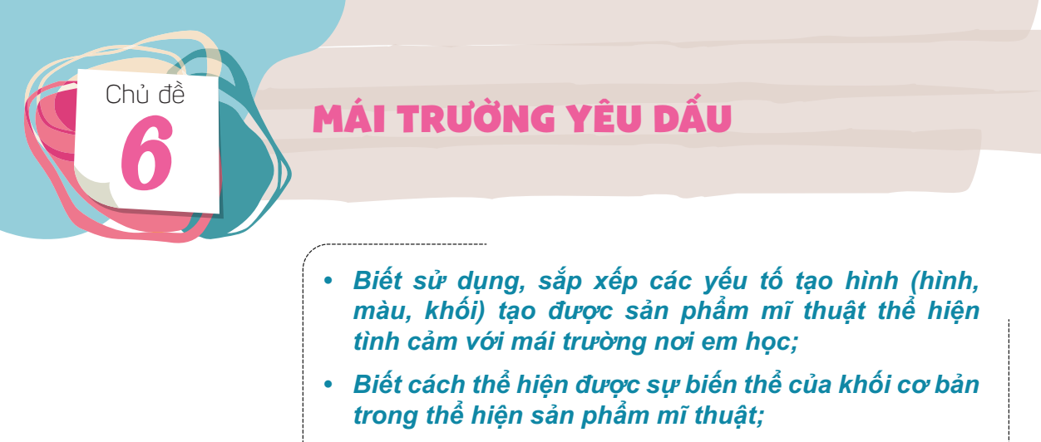


Slide 2



KHỞI ĐỘNG
Nghe bài hát: Em yêu trường em
Notes:
2

Slide 3


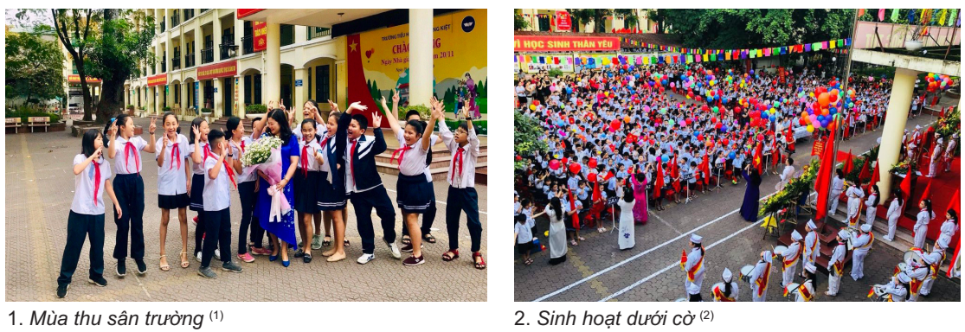

Slide 4

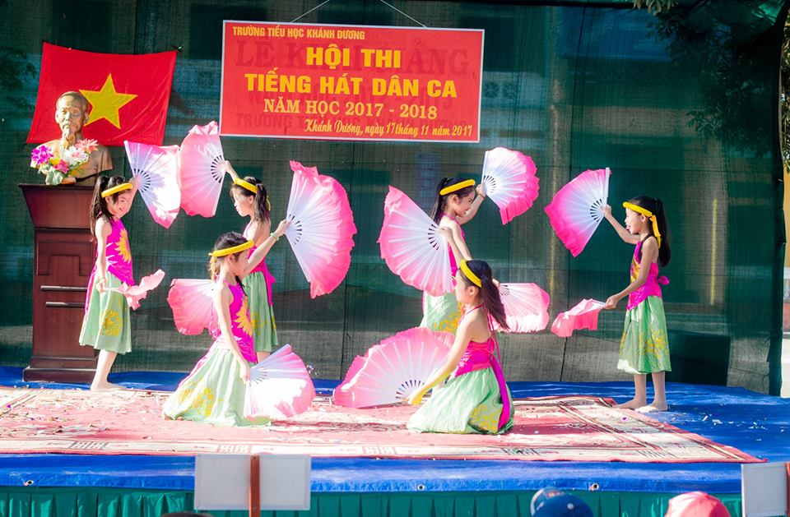
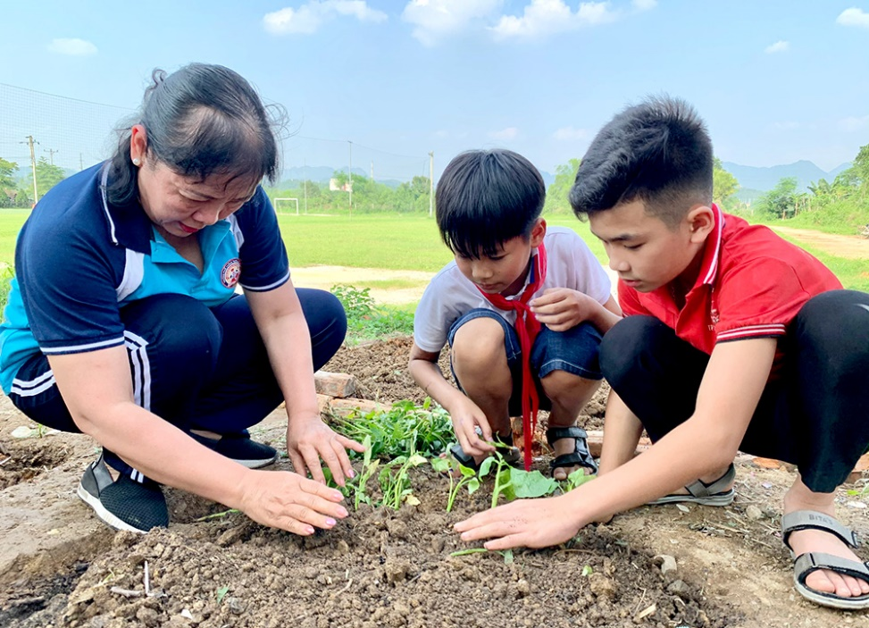
5. Sinh hoạt văn nghệ
6. Trồng cây

Slide 5
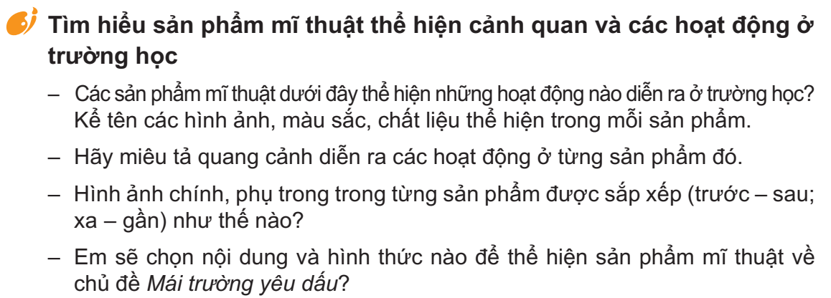

Slide 6
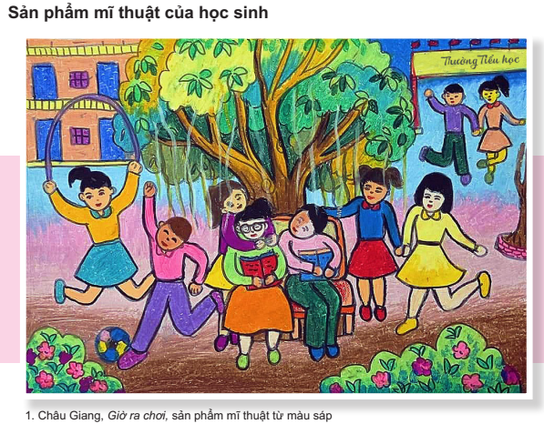

Slide 7
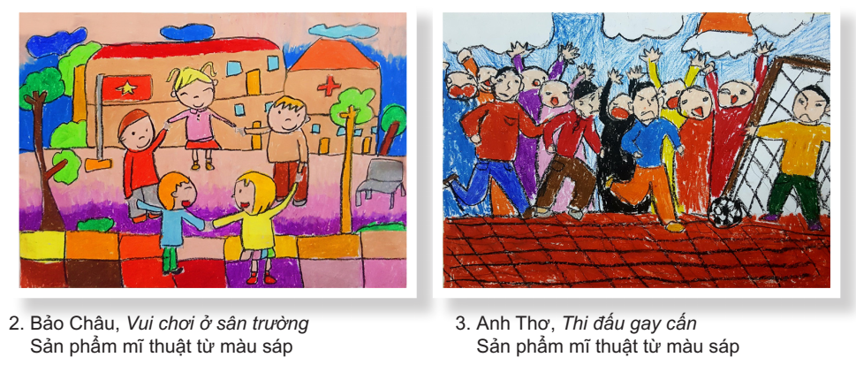
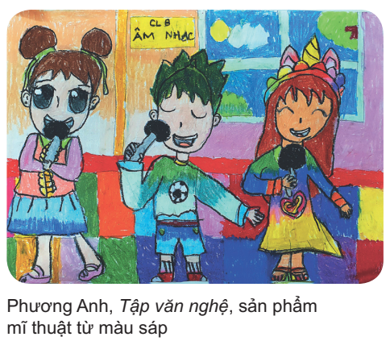
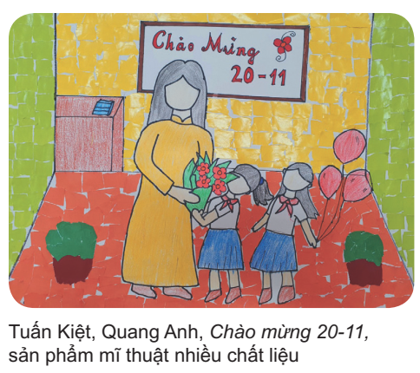

Slide 8
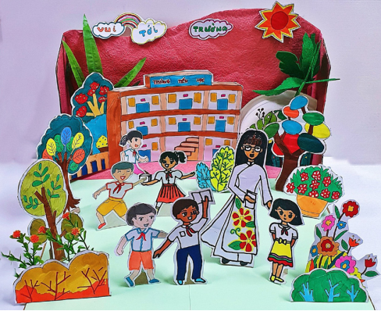
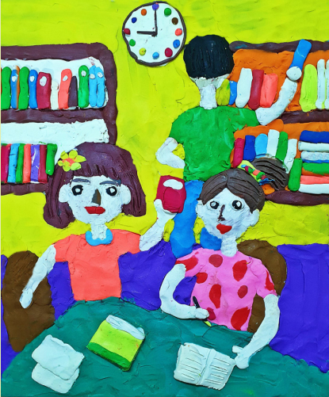
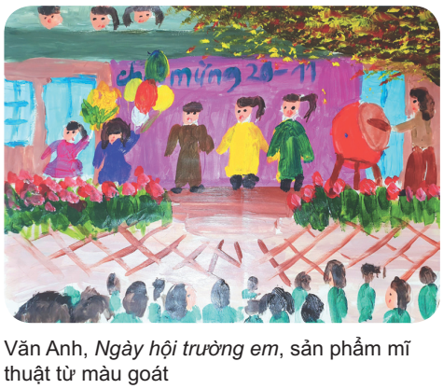

Nhóm học sinh, Vui tới trường
Sản phẩm mĩ thuật từ nhiều vật liệu
Vũ Nhật Quân, Thư viện trường em
Sản phẩm mĩ thuật từ đất nặn

Slide 9


Cách vẽ tranh

Slide 10
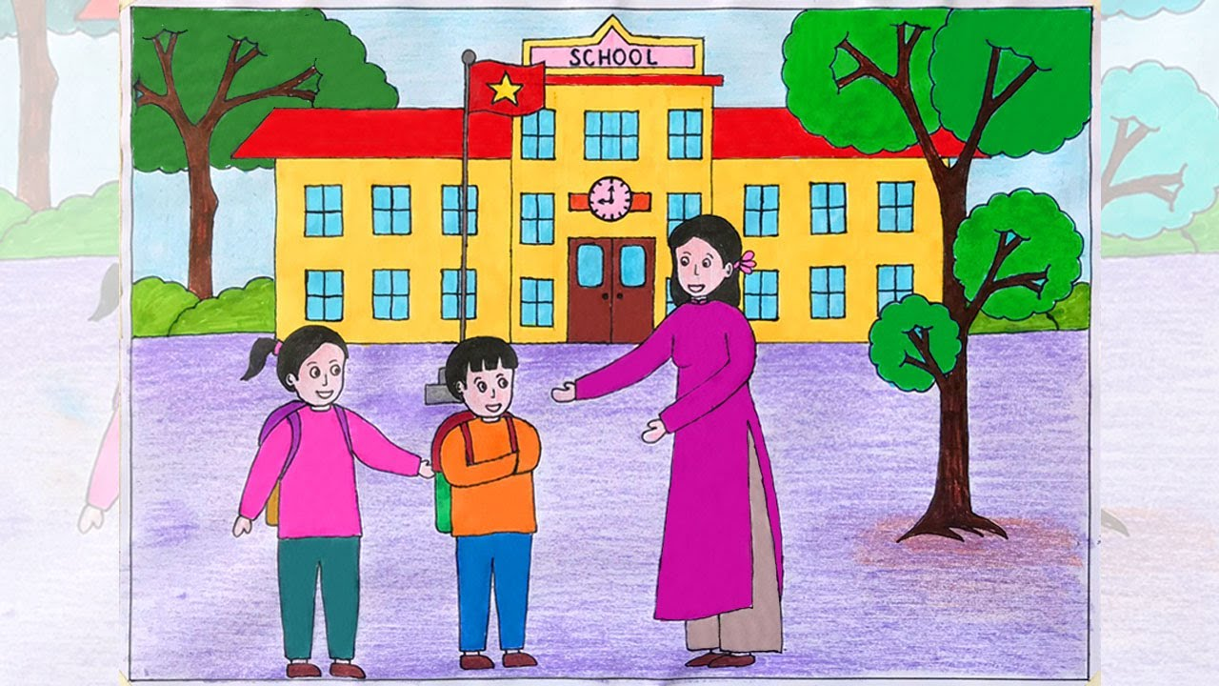
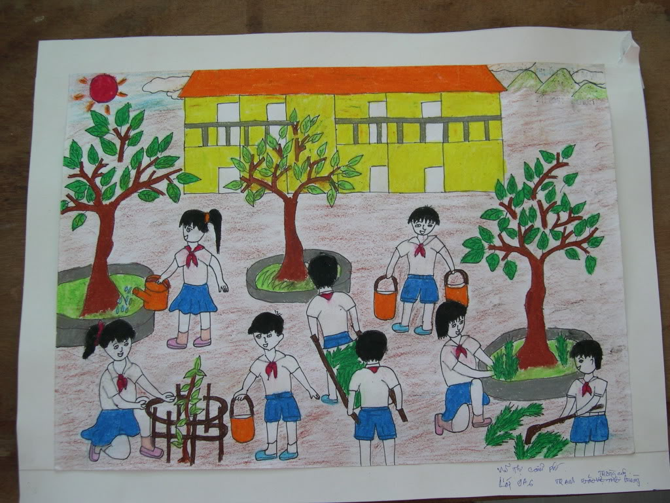
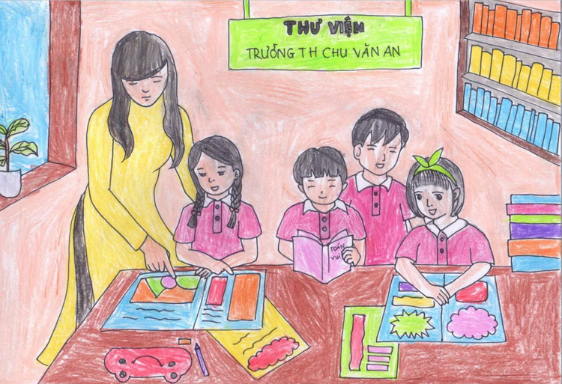
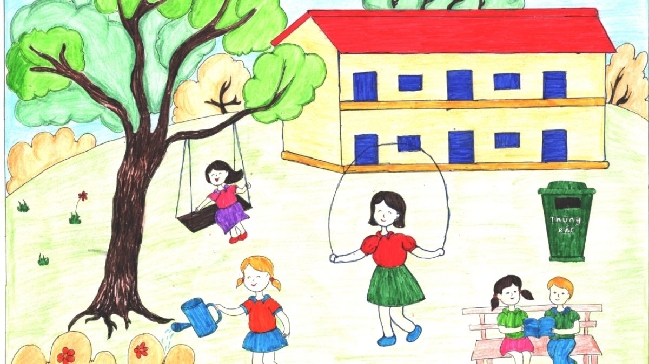
Sản phẩm của HS năm trước

Slide 11
Dặn dò

